Slide 1

Canaux de communication interne
Organisationnel et discussions entre élus : messagerie instantanée (Whatsapp ou Treebal)
Besoin de canal de communication simplifié entre élus et agents ?
  Risque de ne plus passer par mail et perdre les informations importantes dans le temps
Mails élus
  Création effectuée de mails pour Mme le Maire et chaque adjoint qui sont amenés à échanger beaucoup plus que les conseillers (Licences MS business basic)
  A voir l’utilité pour les conseillers de créer des adresses mails => Pas de licence payante à priori, voir s’il est possible de bricoler quelque chose avec les noms de domaine existant

Slide 2
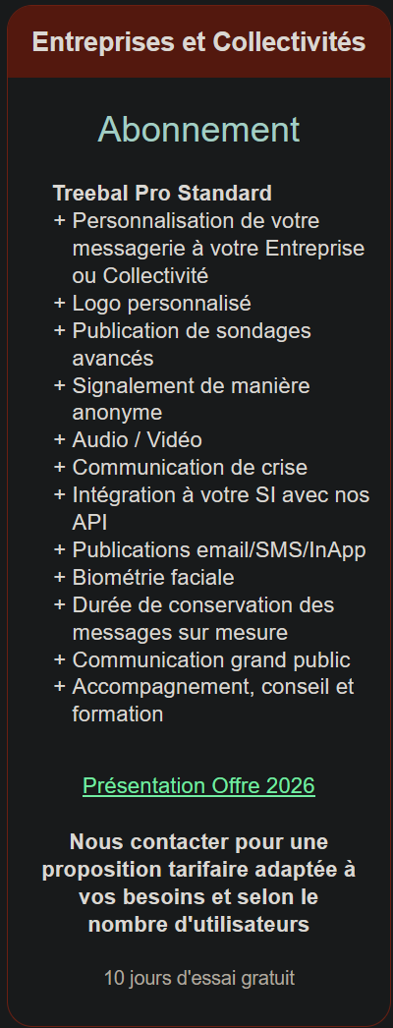
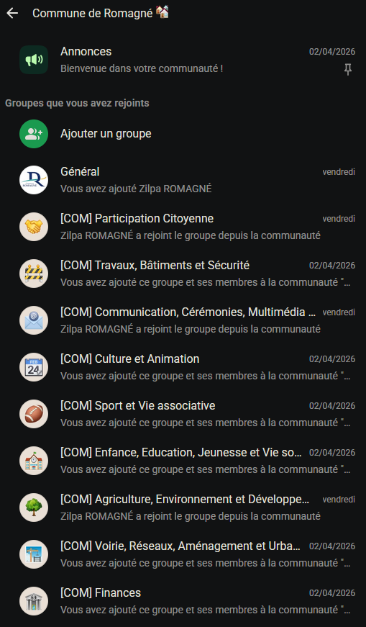
Canaux de communication interne
Critère | Treebal (gratuit) | WhatsApp
Objectif / positionnement | Messagerie axée sobriété numérique et respect des données | Messagerie grand public très répandue
Chiffrement | À vérifier selon la fonctionnalité (1:1, groupes, etc.) et la version | Chiffrement de bout en bout par défaut (messages/appels)
Données / métadonnées | Souvent mis en avant comme limité (selon l’éditeur et la version) | Métadonnées présentes (même si le contenu est chiffré)
Fonctionnalités (messages, groupes, médias) | Oui, mais peut varier/être limité en gratuit | Oui, très complet
Appels audio/vidéo | Variable selon la version | Oui, mature et fiable
Multi-appareils / synchronisation | Variable | Oui (mode multi‑appareils)
Sauvegardes | Variable selon options | Souvent via iCloud/Google Drive (selon réglages)
Adoption (effet réseau) | Plus limité (moins de contacts) | Très forte (facile à adopter)
Sobriété numérique | Souvent un argument central | Pas l’objectif principal

Slide 3
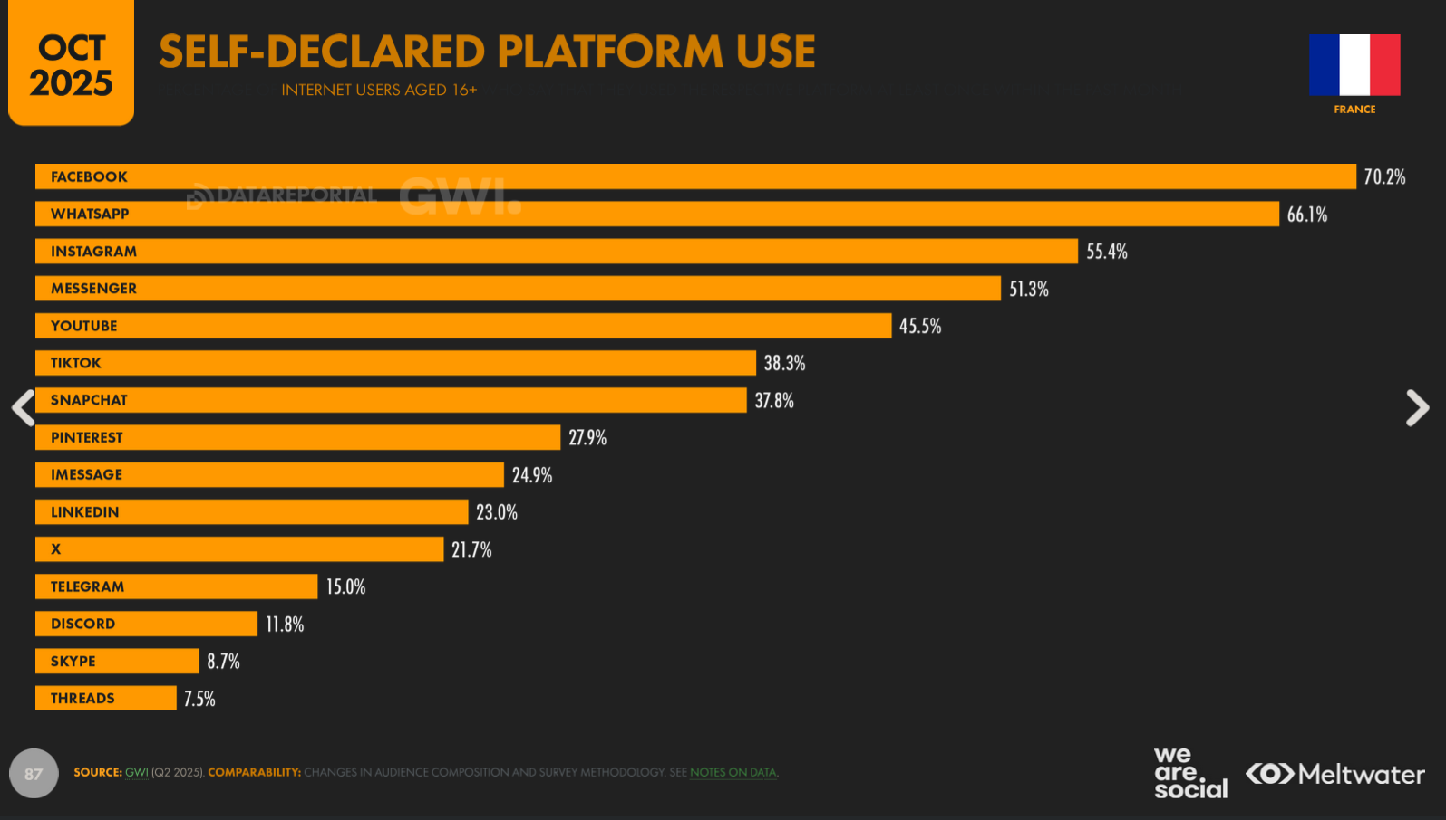
Réseaux sociaux : quelle utilisation ?
A notre échelle :
Escale :
  Facebook : 840
  Instagram : 420
Fougères :
  Facebook : 7k1
  Instagram : semble non existant
St aubin du cormier :
  Facebook : 4k2
  Instagram : 1k4
St sauveur des landes :
  Facebook : 760
  Instagram : semble non existant
Source : https://wearesocial.com/fr/blog/2026/01/digital-report-france-2026-%f0%9f%87%ab%f0%9f%87%b7/

Slide 4
Réseaux sociaux : quel contenu ?
Lesquels ? Page Facebook déjà créée ; quid d’Instagram ?
Qui ? Antoine et autres personnes de la commission communication
Les posts
  Dimanche soir : planning de la semaine ? (quel contenu ?)
  Evènements à l’initiative de la commune (commémorations,
  Informations importantes des commissions / CM (chantiers à venir, changements importants dans la commune, …)
  Informations ponctuelles de la mairie (site internet)
Les reposts
  Services de la commune (Planning hebdo de l’Escale)
  Evènements importants de la commune (Championnat motocross, vide-grenier, course cycliste annuelle…)

Slide 5
Autres moyens de communication / Divers
Application communale
  Doublon avec les réseaux sociaux, sauf pour les anti-réseaux sociaux
  Devis/présentation à effectuer auprès de prestataires : Mon Village, PanneauPocket et IntraMuros (cahier des charges à établir)
Comment toucher les populations non connectées
Comment sonder efficacement la population ?
  Passage via Google Form dans un 1er temps (réponses anonymes)
  S’assurer d’avoir un échantillon représentatif de la population lors des sondages (profession, âge)

